Slide 1
Rencana Strategis Penelitian, Pengabdian Kepada Masyarakat dan Publikasi Ilmiah 2025
Disusun dalam rangka mensistematisasikan framework program Direktorat Pendidikan Tinggi Islam bidang Penelitian.

Slide 2
Grand Design Diktis
Nasional
International
2025:
Indonesia Cerdas dan Berdaya Saing

Slide 3
Renstra Nasional
Peningkatan Akses
Peningkatan Mutu
Tata Kelola, Daya Saing dan Pencitraan

Slide 4
Tahapan Pengembangan
DIHE Milestone of Development
Good Governance
Competitive Advantages
Global Recognition
Improvement Performance
2031-2035
2026-2030
2021-2025
2016-2020
GLOBAL RECOGNITION

Slide 5
STRATEGI PELAKSANAAN PEMETAAN DIFOKUSKAN PADA:
2
1
Leadership, management and governance, research and community services, teaching, facilities, resources & supporting staff, and socioeconomic impacts.
Seperti: peningkatan kinerja unit (IKU unit), peningkatan kinerja individu dan produktivitas akademik.
Leadership, management and governance, research and community services, teaching, facilities, resources & supporting staff.
Seperti: renstra, kepemimpinan SOP, pedoman standar mutu dan sarana prasarana.
IMPROVEMENT PERFORMANCE
GOOD GOVERNANCE
COMPETITIVE ADVANTAGES
International outlook:
Seperti: pertukaran mahasiswa asing, jumlah mahasiswa asing, jumlah dosen asing, publikasi internasional, kerjasama internasional, lembaga pemeringkat internasional.
GLOBAL RECOGNITION
Research and community services, teaching and socioeconomic impacts.
Seperti: pemenuhan kriteria akreditasi oleh lembaga AUN QA dan kriteria PTN-BH.
3
4
Notes:
nd

Slide 6
Mutu Penelitian dan PkM
Towards
Research University

Slide 7
Penelitian, PkM dan Publikasi
Berdirinya lembaga penelitian dan pengabdian
Peningkatan Kualifikasi dan Kompetensi
Meningkatnya kualifikasi dan kompetensi penelitian dosen dan kompetensi pengabdi
Peningkatan mutu dan Produktivitas
Meningkatnya kualitas dan kuantitas penelitian PTAI (1 dosen 1 penelitian) dan pengabdi kepada masyarakat
Penerbitan Jurnal
Jurnal Terakreditasi Nasional
Penguatan Kelembagaan
Tersedianya panduan dan manual penelitian dan pengabdian
Terpenuhinya jumlah tenaga pengelola penelitian dan pengabdian
Meningkatnya pelaksanaan penelitian dan pengabdian
Jurnal Terakreditasi International
Regulasi
Setiap PTKI mempuyai jurnal
Jurnal ter-indeksasi

Slide 8
Roadmap Riset Rasio Riset : Dosen
2024
2016
2020
1 : 5
1 : 4
1 : 3

Slide 9
Hal 1
Research University
Promoting Islam
Mutu Riset
SC Penguatan Hasil Penelitian
Research Fellow
Mutu SDM
SC Metodologi Research
Visi
Target
Program
RF DN
RF LN
SC LN
Treatment
Expose/Seminar
International Disemination
International Disemination
Judul Penelitian
3 Bln SC
Publikasi
Jurnal Terakreditasi
Publikasi Pemikiran Islam
Akses Pusat Data Jurnal
Bantuan Peningkatan Mutu Jurnal
Jurnal Terakreditasi Nasional
Jurnal Terakreditasi Internasional
Bantuan Publikasi Thesis & Disertasi
Artikel pada Jurnal Terakreditasi
Buku
Sewa SCOPUS
Produk

Slide 10
Hal 2
Research University
Promoting Islam
Promoting
IsHE
Penerbitan
Visi
Target
Program
Penulisan Ensiklopedi
Treatment
Ensiklopedi Islam Nusantara
Produk
Penelitian
Penelitian Kolaboratif
Artikel
Buku
Penerbitan Hasil Penelitian program Bantuan
ISTQRO’

Slide 11
Islam Transformatif
PkM
University Community Engagement (UCE)
Program Bantuan UCE
Artikel
SDM Paham Program UCE
Course UCE Dalam Negeri
Target
Program
Treatment
Buku/Modul/Bahan Ajar
Produk
Proposal Program
Course UCE Luar negeri
Proposal Program

Slide 12
Kebijakan-Kebijakan penting
Seluruh Hasil Riset dan PkM → wajib publikasi (SK Dirjen Pendis No. 4398 Tahun 2015 Tanggal 3 Agustus 2015)
Katagorisasi Bantuan;
10 – 15 juta → Jurnal ber-ISSN dan Buku
16 – 39 juta → Jurnal terindeksasi Moraref dan DOAJ dan buku
40-100 juta → jurnal nasional terakreditasi dan buku
101-250 juta → jurnal international dan buku
Pedoman Pengabdian Kepada Masyarakat (SK Dirjen Pendis No. 4834 Tahun 2015 Tanggal 25 Agustus 2015) → PkM Transformatif
Pimpinan wajib mengalokasikan 30% dari dana BOPTN untuk Riset dan Publikasi ilmiah, dan 10% untuk PkM di luar anggaran rutin (SE No. Dj.I/PP.00.10/2188/2015 Tanggal 14 Juli 2015)
Program 5000 Doktor (launching awal tahun 2015 di Istana Negara)
Perubahan Bentuk → Universitas (PMA No. 15 Tahun 2013)

Slide 13
Matrik Tagihan Penelitian (Kep Dirjen 4389 Tahun 2015 Tanggal 3 Agustus 2014

Slide 14
Jenis Penelitian
Penelitian Pemula (10 – 15 juta)
Penelitian Madya (16 -35 juta)
Penelitian Unggulan, dengan katagori:
Penelitian Unggulan Interdisipliner (40-100 jt)
Penelitian Unggulan Nasional (101-150 juta)
Penelitian Unggulan International (151-250 juta)

Slide 15
Tagihan Produk Penelitian
Laporan Per Tahun Anggaran
Laporan Akademik
Hasil Penelitian
Format Buku
Excecutif Summary untuk Jurnal
Laporan Keuangan
Laporan Outcome
Hasil penelitian di muat dalam jurnal nasional, jurnal nasional terakreditasi atau jurnal international.
Hasil penelitian sudah diformat dalam bentuk ukuran buku dan siap dipublikasikan l.

Slide 16
Optimalisasi Dana BOPTN untuk Penelitian, Publikasi Ilmiah dan PkM

Slide 17
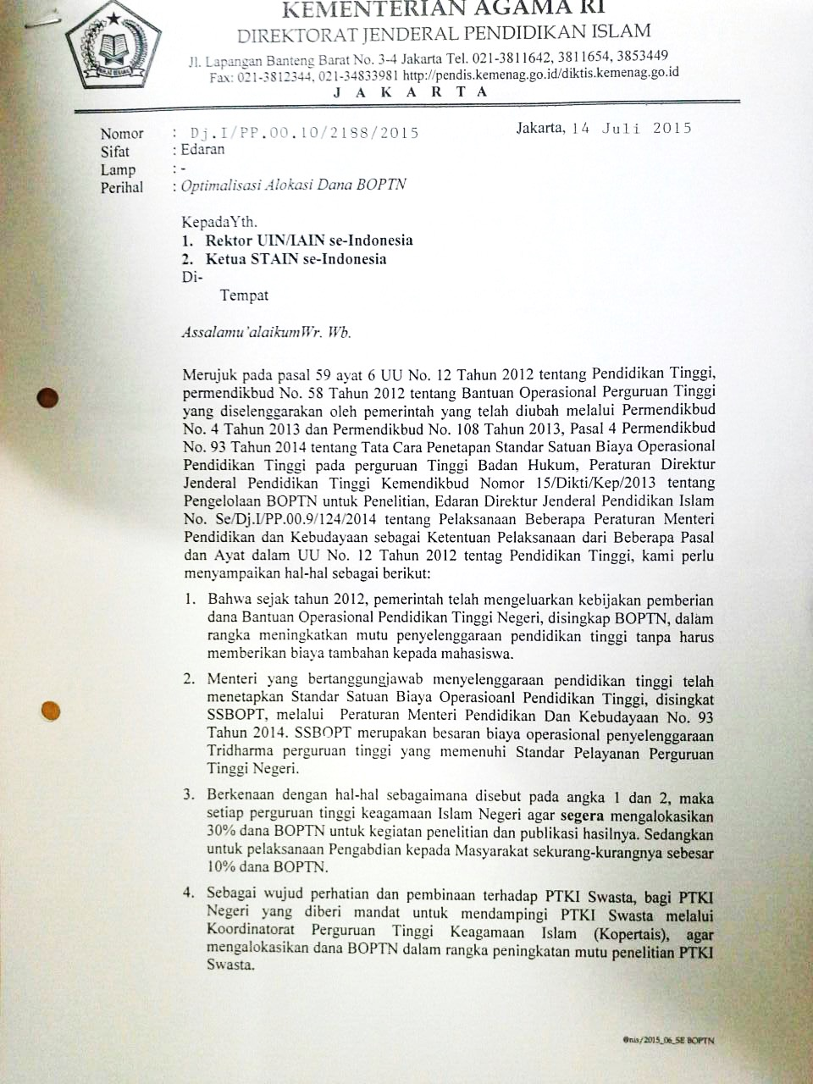

Slide 18
No | Katagori Penelitian | Laporan
 |  | Produk | Outcome | Keterangan
1 | Penelitian Pemula | Laporan lengkap | Artikel yang dimuat pada Jurnal ber ISSN dan terindeksasi Moraref | Laporan outcome paling lambat 6 bulan sejak penelitian/anggaran tahun berjalan berakhir.
2 | Penelitian Madya | Laporan lengkap Buku siap dipublikasikan (bentuk dummy) | Jurnal nasional ber ISSN dan terindeksasi Moraref & DOAJ | Laporan outcome paling lambat 12 bulan sejak penelitian/anggaran tahun berjalan berakhir.
3 | Penelitian Unggulan
a | Penelitian Unggulan Interdisipliner | Laporan lengkap Buku siap dipublikasikan | Jurnal nasional terakreditasi | Naskah diterbitkan di Jurnal Nasional terakreditasi, paling lambat 18 bulan sejak penelitian/anggaran tahun berjalan berakhir; atau Naskah buku berbahasa Indonesia siap terbit (paling lambat 12 bulan sejak penelitian/anggaran tahun berjalan berakhir).
b | Penelitian Unggulan Nasional | Laporan lengkap Buku siap dipublikasikan | Jurnal nasional terakreditasi
c | Penelitian Unggulan International | Laporan lengkap Buku siap dipublikasikan | Jurnal International terakreditasi | Jurnal internasional, paling lambat 24 bulan sejak penelitian/anggaran tahun berjalan berakhir; atau Naskah buku berbahasa resmi PBB siap terbit (paling lambat 24 bulan sejak penelitian/anggaran tahun berjalan berakhir).

Slide 19
Pembagian Ruang Lingkup
DIKTIS | LITBANG | PTKI
Pengembangan Bidang Ilmu → Nama Prodi | Studi Kebijakan Kemenag | Pengembangan Ilmu
HAKI |  | Pengembangan program studi
Promoting Islam: Nasional dan International |  | Pengembangan Bahan Ajar
Promoting PTKI |  | Integrasi Ilmu dan Islam
 |  | RND
 |  | HAKI
 |  | Promoting Islam: Nasional dan International
 |  | Promoting PTKI

Slide 20
SOP Riset
PTKI
Registrasi Online
ARSIP
Lock System
Tidak Lulus
Tidak Lulus
Desk Ev
Ada
Tidak Ada
Seleksi
Pelaporan;
1. Buku 2. Jurnal
Lulus
Penilaian Pasca Seminar
Seminar
Pelaksanaan
Lulus

Slide 21
Gambaran Umum Program 2016

Slide 22
Pencapaian visi pendidikan tinggi Islam di tahun 2016-2020 adalah upaya mencapai performance PTI. Di bidang penelitian, publikasi ilmiah dan pengabdian kepada masyarakat, Direktorat menekankan program-program dalam rangka menyediakan tulisan-tulisan yang dipersiapkan sebagai bahan untuk jurnal baik yang terakreditasi maupun proses pengajuan.

Slide 23
Penyediaan Anggaran
Penelitian dan PkM, dengan produk publikasi jurnal (nasional-internasional)
Bentuk Program
Bantuan Penelitian Pemula
Penelitian Madya
Improvement Performance
Produk penelitian → terpublikasi
Penelitian Unggulan (Interdisipliner dan International; RF, KNI, KSL)
Publikasi
Ekspose Hasil research

Slide 24
Program Riset Tahun 2016
1. Penelitian Kompetitif-Unggulan (100 judul)
Penelitian Sosial Keagamaan
Pendekatan Filologi, Anthropologi, Psikologi, Sosiologi, Filsafat, Hukum, Sejarah,
Penelitian Integrasi Sains dan Keislaman
Penelitian Islam Transformatif
Penelitian Berperspektif Gender
2. Penelitian Pemula (190 judul)
Untuk dosen swasta
Untuk Dosen asisten ahli pada PTKI Negeri
3. Peneltian Kebijakan

Slide 25
Program Pengabdian 2016 (150)
Pengabdian Berbasis Madrasah
Pengabdian Berbasis Pesantren
Pengabdian Berbasis Masjid
Pengabdian Berbasis Masyarakat
Pengabdian berbasis Peningkatan Layanan Pendidikan di PTKI

Slide 26
Program Unggulan
Idischow (Research Fellowships DN dan LN)
Metodologi Penelitian Berstandar International
Penelitian Kolaboratif International
Short Course Metodologi Penelitian
Filologi dan Turats-1
Transformatif Islam – 2
Kuantitatif-1
Budaya Islam-1

Slide 27
Program Inovasi → Unggulan
Research Fellowships Dalam Negeri
Research Fellowships Luar Negeri
Riset Ensiklopedi Islam

Slide 28
Publikasi Ilmiah
Ekspose Karya Ilmiah
HKI
Bantuan untuk JIB
Internship Jurnal
Pendampingan
Peningkatan Mutu

Slide 29
Pengembangan Sistem Informasi Penelitian, PkM dan Publikasi Ilmiah
Penelitian
Bank Penelitian
Katagorisasi Berdasarkan Cluster (Syariah/Hukum, Tarbiyah/Pendidikan, Dakwah/Komunikasi, Adab/Humaniora, Ushuludin/Pemikiran, ekonomi Syariah, Saintek, Penelitian Komunitas)
Setiap Judul berisi menu: Abstraksi dan Laporan Full Text
Buku
Katagorisasi Berdasarkan Bidang Ilmu (Syariah/Hukum, Tarbiyah/Pendidikan, Dakwah/Komunikasi, Adab/Humaniora, Ushuludin/Pemikiran, ekonomi Syariah, Saintek, lainnya)
Setiap Judul berisi menu: Abstraksi dan Laporan Full Text Book
Pengabdian
Bank Pengabdian Kepada Masyarakat
Abstraksi dan
Laporan Full Text
Jurnal
Bank Jurnal PTKI\
Nama Jurnal (Daftar Isi, Abstraksi, full text)
Akreditasi dan Masa Berlaku

Slide 30
Research Fellow DN
input
Hasil Penelitian terbaik (Thesis, Disertasi, tulisan umum, penelitian, buku, dll) dari para dosen PTKI dan peneliti ttg Islam Indonesia
proses
Proses penyempurnaan substansi dan penerjemahan hasil penelitian dalam bahasa Asing.
Grantee ditugaskan “ber-uzlah” di PTKI DN di luar tempat tugas utama minimal selama 3 bulan
output
a. Buku siap publish international
b. Book Proposal

Slide 31
Research Fellow LN
input
Hasil Penelitian terbaik (Thesis, Disertasi, tulisan umum, penelitian, buku, dll) dari para dosen PTKI dan peneliti ttg Islam Indonesia
proses
Proses penyempurnaan substansi dan penerjemahan hasil penelitian dalam bahasa Asing.
Grantee ditugaskan “uzlah” di Luar Negeri selama 3 Bulan
output
a. Buku siap publish international
b. Book Proposal

Slide 32
Penelitian Kolaboratif
Kolaborasi lintas perguruan tinggi
Melibatkan akademisi pada PT LN yang penah melakukan riset tentang Indonesia atau berkaitan dengan ke-Indonesiaan dan ke-Islaman
Objek riset ada di wilayah nusantara dan bisa juga di negara tujuan

Slide 33
Alur Riset Kolaboratif (1)
Kolaborasi Peneliti lintas PT dan Negara
Melibatkan para Indosianis
Pengembangan Keilmuan ke-Islaman di Indonesia
Ke LN, jika diperlukan atau untuk pengayaan teori
Objek Riset di Indonesia

Slide 34
Alur Riset Kolaboratif (2)
Kolaborasi Peneliti lintas PT dan Negara
Pengembangan Keilmuan ke-Islaman dunia
Ahli Islam Regional (Timteng, Islam Eropa, dsj)
Objek Riset di negara-negara Islam dunia

Slide 35
Short Course Penelitian LN
Input
Proses
Output
Dosen yang telah melakukan penelitian minimal 2/3 perjalanan
Mendiskusikan tema penelitian dengan expert di luar negeri dan memperkaya teorinya
* Expose hasil penelitian di forum international pasca pendampingan
* Proposal KNI/KSL

Slide 36
Short Course Metodologi Penelitian
Metodologi Penelitian Kualitatif (1 keg)
Metodologi Penelitian Kuantitatif (1 keg)
Metodologi Penelitian Filologi (1 keg)
Metodologi Penelitian Islam Transformatif (3 keg)

Slide 37
Proses Short Course DN
Input
Dosen yang berkeinginan meningkatkan kompetensi riset
Mempunyai proposal awal
Proses
Pelatihan
Praktik
Output
Proposal Penelitian
Diajukan pada program bantuan penelitian diktis
1-2 bulan (40 hari)

Slide 38
Desain Penelitian

Slide 39
Penelitian Transformatif
Pendekatan: PAR & CBR-ABCD
Tujuan:
Penelitian dalam rangka menerjemahkan doktrin ajaran agama ke dalam realita sosial;
Penelitian untuk perubahan/rekayasa sosial;

Slide 40
Penelitian Manuscript
Pendekatan: Filologi Plus
Tujuan:
Meluruskan sejarah Islam Indonesia
Menginformasikan akar Islam Indonesia;
“Membangkitkan” tradisi budaya mulia nusantara;

Slide 41
Penelitian Integrasi Keilmuan
Sasaran: Perguruan Tinggi basis keislaman;
Memperkuat atau Melahirkan kerangka epistemologi keilmuan integratif;

Slide 42
Penelitian Pengembangan Program Studi
Memberikan landasan epistemologi program studi baru atau program studi inovatif, seperti;
Psikologi Islam
Psikoterapi
Manajemen Keuangan Syariah
dll
Memunculkan program studi baru;

Slide 43
Penelitian Kebijakan
Pengembangan Kelembagaan
Integrasi Keilmuan
Penemuan/pengembangan bidang ilmu
Dan lain-lain

